Slide 1

Git
분산버전관리시스템

Slide 2
형상
形狀
물건의 생김새나 상태

Slide 3
버전
version
기존의 프로그램이나 시스템을 수정하거나 개선하여 완성한 것

Slide 4

?

Slide 5

?
source
project
aim

Slide 6
source
project
source
project
source
project
aim

Slide 7

BIG
Aim
project

Slide 9


BIG
Aim
Project
?
Project Source

Slide 10
BIG
Aim
Project
Project Source
Project Source
Project Source
Project Source

Slide 11
BIG
Aim
Project
Project Source
Project Source
Project Source
Project Source
Project Source
Project Source
Project Source

Slide 12
BIG
Aim
Project
Project Source
...
?
source
project
Project Source
source
project
...
Project Source
...
Project Source

Slide 14
?
둘 이상의 프로그래머 간의 협업 효율을 높이고
동일한 개발환경(소스 등)을 유지하는 방법

Slide 15


CVS
SVN
Git
Concurrent Versions System
동시버전관리시스템
Apache SubVersion
다중버전관리시스템
Concurrent Versions System
분산버전관리시스템

Slide 16

CVS
SVN
Git
Concurrent Versions System
동시버전관리시스템
Apache SubVersion
다중버전관리시스템
Concurrent Versions System
분산버전관리시스템

Slide 17

CVS
SVN
Git
Concurrent Versions System
동시버전관리시스템
Apache SubVersion
다중버전관리시스템
Concurrent Versions System
분산버전관리시스템

Slide 18

CVS
USER
(Client)
USER
(Client)
Concurrent Versions System
동시버전관리시스템
Repos.
(Server)
SVN
Apache SubVersion
다중버전관리시스템
USER
(Client)
USER
(Client)
Git
Concurrent Versions System
분산버전관리시스템

Slide 19
Why Git?
?

Slide 20

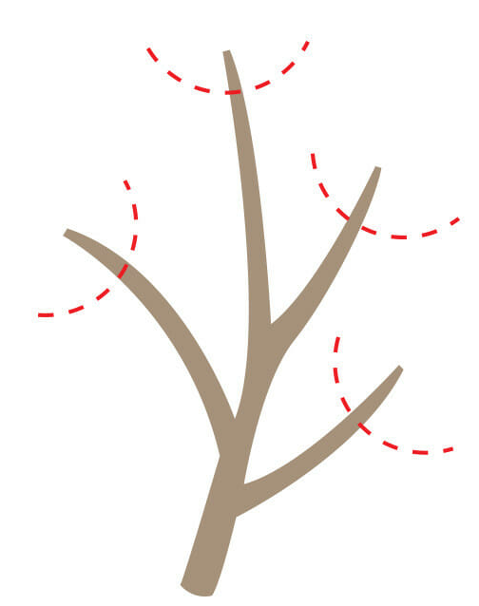
Project Src

Slide 21
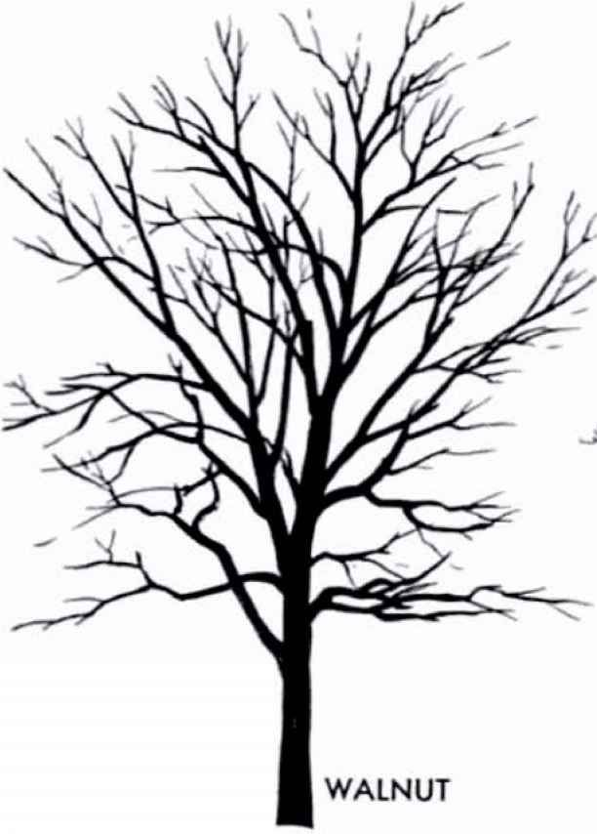
Project Src

Slide 22
tag
가지 끝 열매
branch
가지
trunk
원통줄기
Repository
저장소
Project Src

Slide 23
tag
가지 끝 열매
SVN
branch
가지
trunk
원통줄기
trunk
원통줄기
Repository
저장소

Slide 24
tag
SVN
trunk
branch
Git

Slide 25
How about Git?
?

Slide 26
tag
가지 끝 열매
branch
가지
branch
가지
Repository
저장소
Repository
저장소

Slide 27
tag
가지 끝 열매
branch(master)
굵은 가지
branch
가지
Git
branch(master)
굵은 가지
Repository
저장소

Slide 28
tag
SVN
trunk
branch
tag
Git
branch
branch(master)

Slide 29
What`s merits on Git?
?

Slide 30


Slide 31


Slide 32
협업에 생기는 작업량의 차이
다양한 개발 시도를 자유롭게 시도한 소스를 하나로 합칠 때,
SVN은 하나의 트렁크에 부어서 완성시켜야하지만
Git은 메인이 될 브런치를 선택하여 모은 뒤 마스터를 변경할 수 있다.
멀티프로젝트
하나의 시스템은 여러가지 부속 시스템으로 구성, 운영하게 될 때,
SVN은 개별 프로젝트를 버전관리하여 통합테스트를 진행하지만
Git은 모든 프로젝트를 하나의 레포로 관리하여 통합테스트를 할 수 있다.
(SVN도 이와같이 하는 것이 불가능한 것은 아니지만 기본 설정은 아님)
OS레벨까지 관리하는 형상관리 + 자동배포
최근 IT트렌드를 반영하여 개발환경을 더 확장하고
운영, 무중단 배포가 가능하게 하는 가장 근본이 되는 기술 중 하나

Slide 33


Slide 34

2018. 4.

Slide 35


Eclipse EGit

Slide 36
Git
분산버전관리시스템

